Slide 1
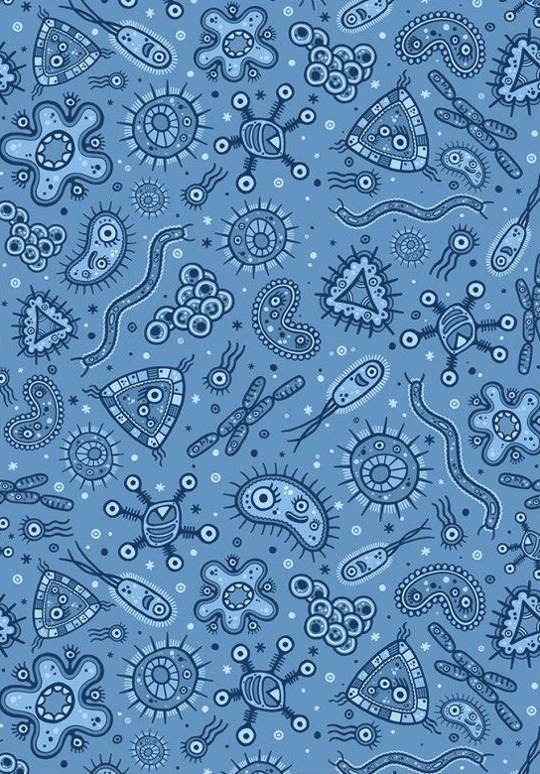
مدخل إلى الفطريات

Slide 2
أنواع الفطريات

Slide 3
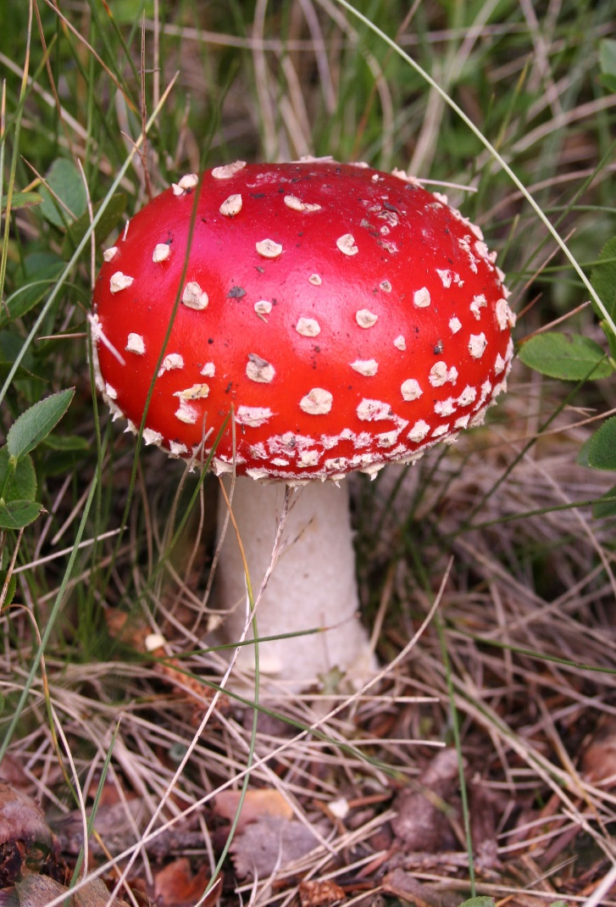
الفطريات العديدة الخلايا :
معظم الفطريات متعددة الخلايا ومنها المشروم بأنواعه، وربما تعتقد للوهلة الأولى ان الفطريات شبيهة بالنباتات على الرغم من عدم احتوائها على البلاستيدات فقد صنفت الفطريات قديماً ضمن النباتات لوجود بعض الصفات المشتركة.

Slide 4
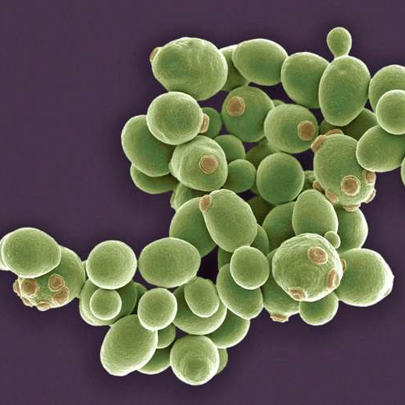
الفطريات الوحيدة الخلية:
وتسمى بالخميرة او الخمائر وتوجد الخميرة بالتربة وعلى النباتات وفي جسم الانسان
وهناك المئات من أنواع الخمائر المختلفة لكن اكثرها شيوعاً هي الخميرة التي تستخدم في صنع الخبز، وهناك خميرة تسمى الكاندايدا البيضاء التي تسبب عدوى للإنسان .

Slide 5
تركيب الفطريات

Slide 6
الجدار الخلوي:
يختلف تركيب الجدار الخلوي في الفطريات عن النباتات فالجدار الخلوي للنباتات يتكون من السيليلوز وفي الفطريات يتكون من الكايتين .
ومادة الكايتين قوية مرنة عديدة التسكر وهي موجودة ايضاً في الهيكل الخارجي للحشرات والمفصليات .
الخيوط الفطرية:
يتكون جسم الفطر من سلاسل طويلة من الخلايا التي تظهر للعيان على شكل خيوط تسمى الخيوط الفطرية (الهيفات) وهي وحدات البناء الأساسية في جسم الفطريات العديدة الخلايا، وتنمو قمم الخيوط الفطرية وتتفرع لتكون كتلة شبكية تسمى الغزل الفطري .
الحواجز:
تنقسم الخيوط الفطرية في العديد من الفطريات إلى خلايا بفعل حواجز وللحاجز ثقوب واسعة تسمح للغذاء والسيتوبلازم والعضيات والنوى أحيانًا بالمرور بين الخلايا.

Slide 7
التغذي في الفطريات

Slide 8
الفطريات الرمّيّة:
الرمّيّ: مخلوق يتغذى على المخلوقات الميتة أو الفضلات العضوية، والفطريات الرمّيّة هي محللات تعيد تدوير الغذاء من المخلوقات الميتة الى الشبكات الغذائية في النظام البيئي .
الفطريات التطفلية:
تمتص الفطريات التطفلية الغذاء من خلايا حية لمخلوق آخر يسمى العائل ، وتنتج العديد من الفطريات التطفلية نوعًا خاصًا من الخيوط الفطرية تسمى الممصات وينمو الممص في أنسجة العائل ويمتص غذاءه .
فطريات تبادل المنفعة(التقايض):
بعض الفطريات تعتمد في بقائها على علاقات تبادل منفعة مع مخلوقات أخرى منها النباتات والطحالب ، فمثلًا يغطي غزل فطري معين جذور نباتات جذور فول الصويا ويحصل منه على السكر كما يزيد الغزل الفطري من قدرة النبات على امتصاص الماء والمعادن .

Slide 9
التكاثر في الفطريات

Slide 10
التبرعم:
تتكاثر خلايا الخمير لاجنسيًّا بالتبرعم والتبرعم هو نمو خلايا جديدة حول خلية الام ومن ثم ينحسر الغشاء البلازمي لتنفصل الخلية الجديدة جزئيًا عن الأم .
التجزؤ:
شكل من أشكال التكاثر اللاجنسي يظهر عندما ينقسم الغزل الفطري في الفطريات الى أجزاء ويتم ذلك بأشكال مختلفة .
الأبواغ:
تتضمن دورة حياة معظم الفطريات الجنسية واللاجنسية إنتاج الأبواغ، البوغ هو خلية أحادية العدد الكروموسومي لها غلاف صلب تنمو فتصبح مخلوقًا جديدًا دون اندماج الأمشاج وتنتج الأبواغ خيوطًا فطرية جديدة تنمو فتصبح غزلًا فطريًا .

Slide 11
عمل طالبات المجموعة 1
إشراف المعلمة : أ. داليا الملحم

